Slide 1

离散数学Ⅱ
信息学部-计算机学院
曹媛
西海岸校区-计算机楼C407
cy8661@ouc.edu.cn

Slide 2
第9章 树
树：连通图，无回路
应用
计数某些化合物；
构造有效编码
博弈论中的取胜规则
决策问题
最大网络流问题

Slide 3
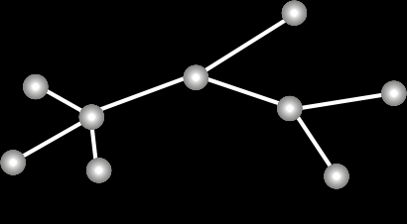
9.1无向树的定义及性质
无向树(T):一个连通,无回路的无向图；
任何树都是简单图吗？
森林:每个连通分支都是树的无向图；
树叶v：d(v)=1；
分支点v： d(v)≥ 2；
平凡树: 平凡图,既无树叶,也无分支点；

Slide 4
无向树的6个等价定义
定理9.1 设G=<V,E>为n阶m条边的无向图,则下面各命题是等价的:
(1) G是树(连通无回路);
(2) G中任二顶点之间存在唯一路径;
(3) G中无圈且m=n−1;
(4) G连通且m=n−1;
(5) G连通且每条边均为桥;
(6) G无圈,但在任二不同顶点之间增加新边,所得图含唯一的一个圈;
证明:(1) ⇒(2) ⇒(3) ⇒(4) ⇒(5) ⇒(6) ⇒(1)

Slide 5
G是树(连通无回路)⇒G中任二顶点之间存在唯一路径
证 先证存在性.由G连通可知,∀u,v∈V(G),u,v之间存在通路
P₁.若P₁不是路径,则P₁中存在回路,与G中无回路矛盾,所以
P₁是路径.
再证唯一性.设P₂是u,v之间相异于P₁的路径,设v_{x},v_{y}是P₁与
P₂的两个相邻交点,在P₁中v_{x},v_{y}之间的路径为P’(x,y),在P₂中
v_{x},v_{y}之间的路径为P(x,y),则P’(x,y)∪P(x,y)构成回路,矛盾,故
u,v之间的路径唯一.
P₁
v_{x}
v_{y}
u
v
P₂

Slide 6
G中任二顶点之间存在唯一路径⇒G中无圈且m=n−1
先证无圈.反证法.若存在关联顶点v的环,则存在v到v的两条路径
,长度分别为0和1,与已知矛盾.若存在长度大于等于2的圈,则圈
上的任意两不同顶点之间存在两条不同路径,矛盾.
下面证m=n-1.(归纳法)
n=1时,无圈,m=0,结论成立.
设n≤k(k≥1)时,结论成立.
设n=k+1,G中至少有一条边,e=(u,v)∈E(G).则G-e必有两个
连通分支G₁,G₂.否则, 在G-e中u,v之间有路径P,P∪{e}构成
回路.n_{i},m_{i}分别为G_{i}中的顶点数和边数,则n_{i} ≤k,i=1,2.
由归纳假设知,m_{i}=n_{i}-1,
m=m₁+m₂+1=(n₁-1)+(n₂-1)+1=n₁+n₂+1-2=n-1

Slide 7
(3) G中无圈且m=n−1⇒(4) G连通且m=n−1
只需证明G连通.
设G有s个连通分支G₁,G₂,…, G_{s},显然G_{i}中均无圈,即G_{i}连通
无回路,所以G_{i}都是树,由(1)⇒(2)⇒(3)知m_{i}=n_{i}-1,其中m_{i},n_{i}
分别为G_{i}的顶点数和边数,因此
m=∑_{i=1}^{s}m_{i}=(∑_{i=1}^{s}n_{i})-s=n-s
又m=n-1,故s=1,即G是连通的.

Slide 8
(4) G连通且m=n−1 ⇒(5) G连通且每条边均为桥
只需证明G中的每边均为桥.
∀e∈E(G), |E(G-e)|=n-2<n-1,
由定理7.9知,连通图G的边数至少为n-1,
所以G-e是非连通的,故e为桥.

Slide 9
(5) G连通且每条边均为桥⇒(6) G无圈,但在任二不同顶点之间增加新边,所得图含唯一的一个圈
由于G的每边均为桥,所以G中不含有圈.
又G连通,故G是树,由(1)⇒(2)知,∀u,v∈V(G),u≠v,则u,v之间
存在唯一的路径P(u,v),那么P(u,v)∪(u,v)是图G∪(u,v)中的
唯一的圈.

Slide 10
定理9.1的证明((6)⇒(1))
(6) G无圈,但在任二不同顶点之间增加新边,所得图含唯一的一个圈;
(1) G是树(连通无回路);
只需证明G是连通的.
∀u,v∈V(G),u≠v, G ∪(u,v)中有唯一的圈C,则C-(u,v)是u到v
的通路,所以u,v连通,由u,v的任意性知,G是连通的.

Slide 11
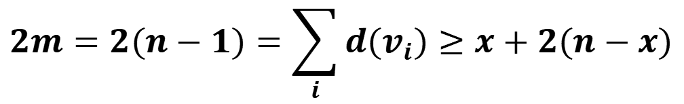
无向树的性质
定理9.2 任一n阶非平凡无向树至少有两片树叶.
证 设T=<V,E>是无向树，其中|V|=n，|E|=m
设T有x片树叶,则剩余的n-x个结点的度均大于等于2，
由握手定理及定理9.1可知，
$$2m=2(n−1)=\sum_{i}{d(v_{i})≥x+2(n−x)}$$
解上式可得 x≥2.
定理得证. #

Slide 12
课堂测试一：
例 一棵无向树T有5片树叶，3个2度分支点，其余的分支点都是3度结点，问T有几个结点。

Slide 13
举例（习题九：6）
例 设G为n(n≥5)阶简单图,证明G或G的补图中必含圈.
证 设简单图G和其补图的边数分别为m和m’,则
m+m’= n(n-1)/2
根据鸽巢原理,G与其补图必有一个边数≥ n(n-1)/4 ,不妨设G
的边数m≥ n(n-1)/4 ,下面证G中必含有圈.
假设G中没有圈,且有w(w≥1)个连通分支,则每个连通分支都
是树,m_{i}=n_{i}-1，i=1,…,w，m_{i},n_{i}分别为第i个连通分支的边数与
阶数,所以有
解得不等式
得 1≤n≤4，与n≥5矛盾.

Slide 14
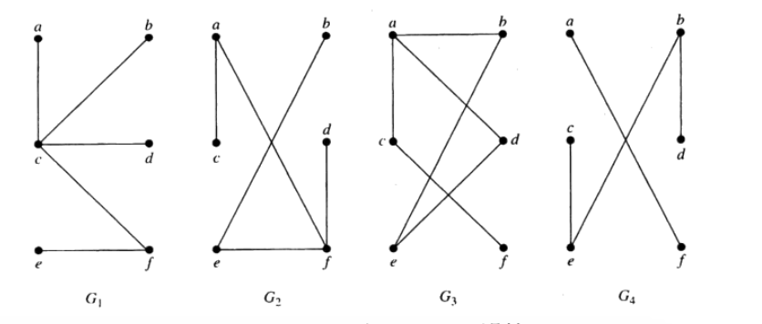
下列图中,哪些是树？
课堂测试二：

Slide 15
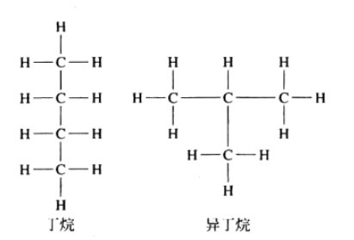
树作为模型-饱和碳氢化合物与树
英国数学家亚瑟•凯莱1857年发现了树用树表示分子，顶点表示原子, 用4度顶点表示每个碳原子,用1度顶点表示每个氢原子,边表示原子之间的化学键.

Slide 16
n阶非同构无向树的棵数t_{n}
给定n,可以计算出t_{n}的值(见教材表9.1);P145
将t_{n}棵无向树均画出来,不容易;

Slide 17
举例
例 下面两个正整数序列中，哪个能充当无向树的度数序列？若能, 画出2棵非同构的无向树。
（1）1,1,1,1,2,3,3,4
（2）1,1,1,1,2,2,3,3
解 （1）不可以. 因为所有度数之和等于16, m=8, 而结点数也为8, 所以不可以.
（2）可以. 因为该整数
序列可简单图化,且
满足m=n-1,两棵
非同构的树如右图所示.
Notes:
提问：可树化满足的条件？

Slide 18
总结
无向树的6个等价定义
不同的n阶无向树的棵树
课后作业一:
P154,习题九:2,3,7

